Slide 1
Технологическая карта образовательной деятельности по ФЭМП в подготовительной группе общеразвивающей направленности по теме: «Сокровища пирата Джона»
Муниципальное бюджетное дошкольное образовательное учреждение
Аксайского района детский сад
общеразвивающего вида
№ 22 «Ромашка» второй категории
Подготовила
Ракутина Ольга Ивановна
воспитатель
высшей квалификационной категории

Slide 2
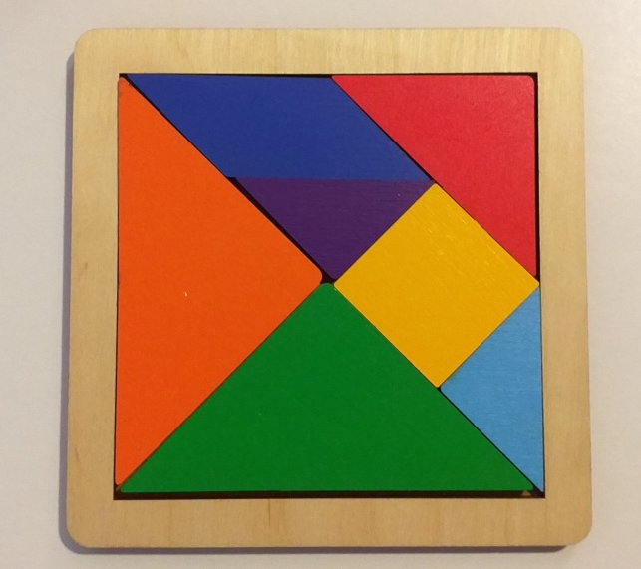
Цель: Знакомство детей с головоломкой «Танграм»
Задачи:
1.Обучающие
дать знания о «Танграме» как игре-головоломке, об истории её происхождения
2. Развивающие
вызвать интерес к игре-головоломке «Танграм», развивать творческое и продуктивное мышление
3. Воспитательные
воспитывать умение приходить на помощь друзьям в работе подгруппами.

Slide 3
Образовательные области:
познавательное и речевое развитие.
Интеграция видов деятельности:
познавательно-исследовательская, коммуникативная, игровая.
Материал и оборудование:
мультимедиапроектор, видео и презентационные материалы, сундук пирата, сейф с кодовым замком, раздаточный материал (конверты разноцветные (4 цвета) с заданиями, карточки-схемы цифр, игра-головоломка «Танграм» деревянная (4 шт.), математические прописи для детей 5-7 лет (по количеству детей 12 шт.), шоколадные монеты).
Образовательная технология: игровая.

Slide 4
Алгоритм проведения занятия по игровой технологии
Этап деятельности | Деятельность педагога | Деятельность детей,
Постановка игровой задачи | Ставит игровую задачу. | Принимает игровую задачу.
Определение учебных задач для реализации игровой задачи | Организует обсуждение с детьми практических действий по решению игровой задачи. | Предлагают практические действия для решения игровой задачи.
Показ способов решения учебной задачи | Показывает способ действия. | Наблюдают. Прорабатывают отдельные приемы работы под руководством воспитателя на демонстрационном и (или) раздаточном материале.
Выполнение учебной задачи | Организует и контролирует практическую работу детей по решению учебной задачи заданным способом. | Закрепляют полученные знания о способе действия на практике, решают учебную задачу.
Перевод учебной задачи в игровую | Оценивает результат практической работы детей с позиции игровой задачи. | Обыгрывают результаты практической работы.

Slide 5
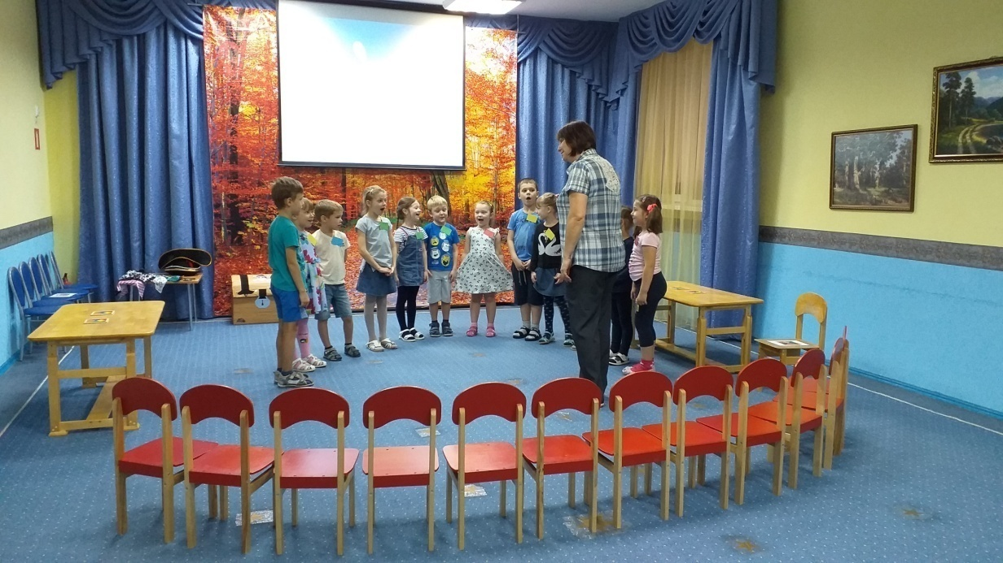
I. Организационный этап
Приветствие. Создание положительной установки на выполнение предложенных действий.

Slide 6
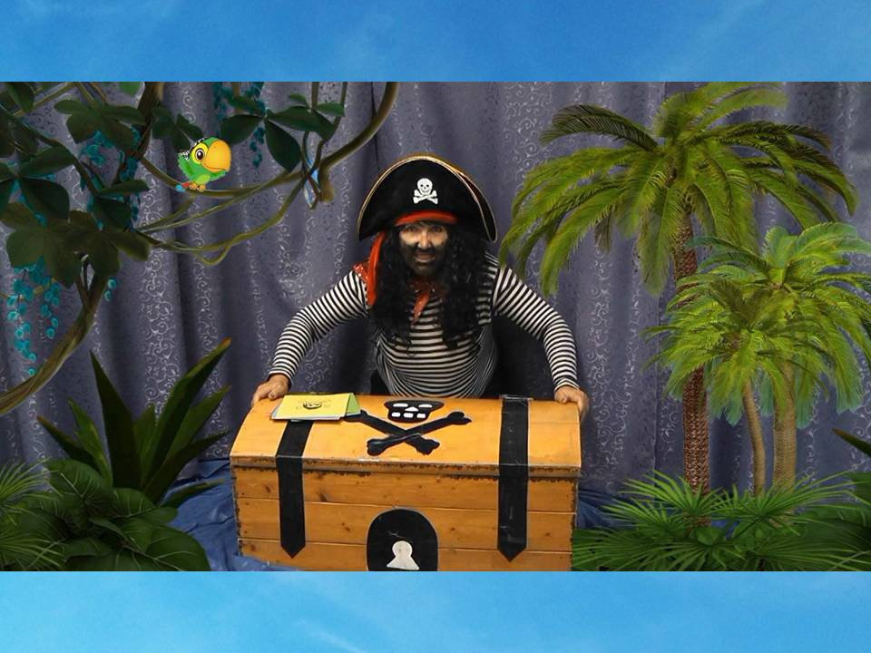
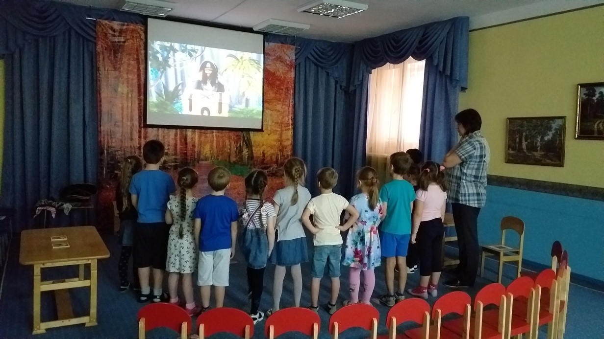
I. Организационный этап
Постановка игровой задачи
Вводная беседа.
Задача: мотивировать детей на активное включение в деятельность.
Обращение Пирата

Slide 7
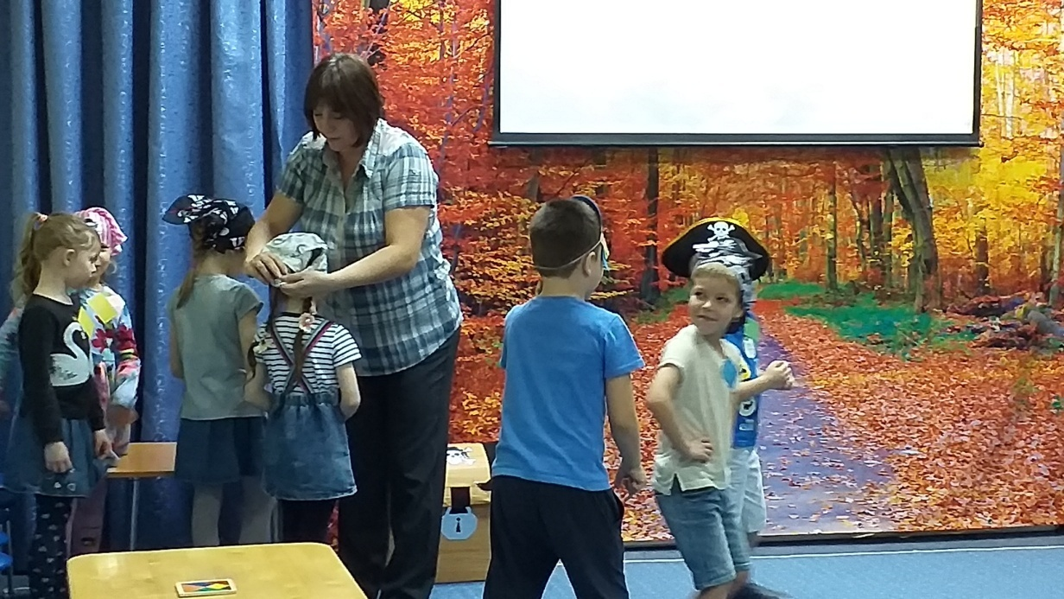
I. Организационный этап
Постановка игровой задачи
Вводная беседа.
Задача: мотивировать детей на активное включение в деятельность.

Slide 8
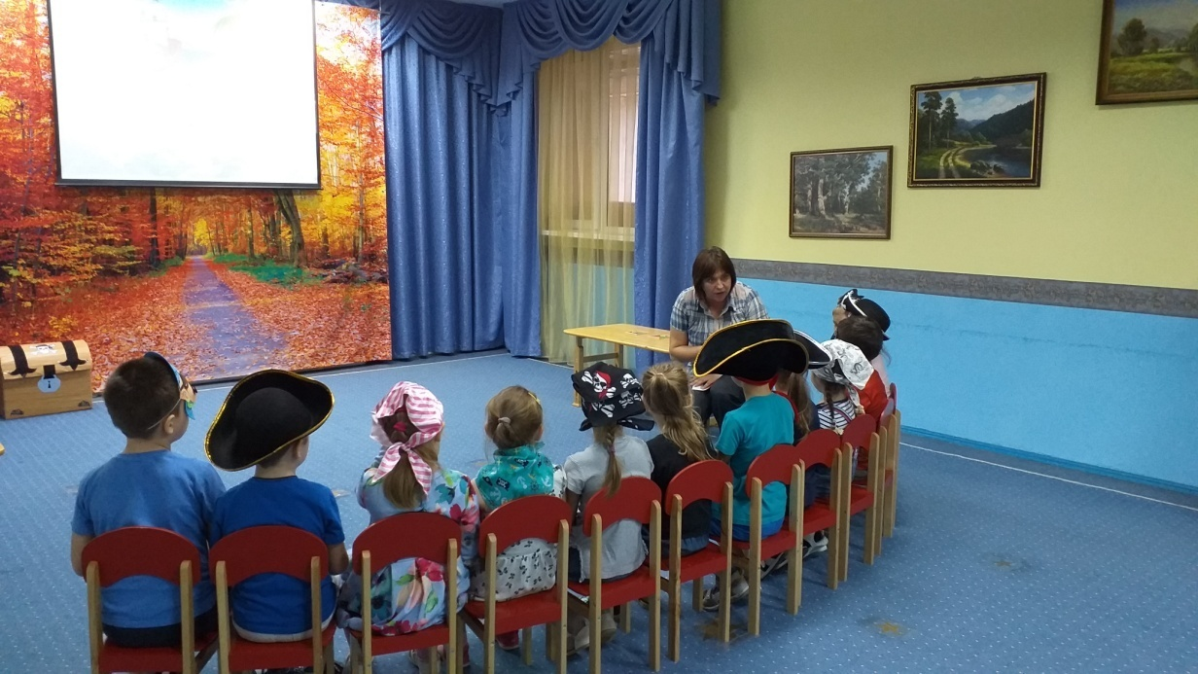
II. Основная часть
Определение учебных задач для реализации игровой задачи.
Актуализация представлений дошкольников о головоломках.

Slide 9
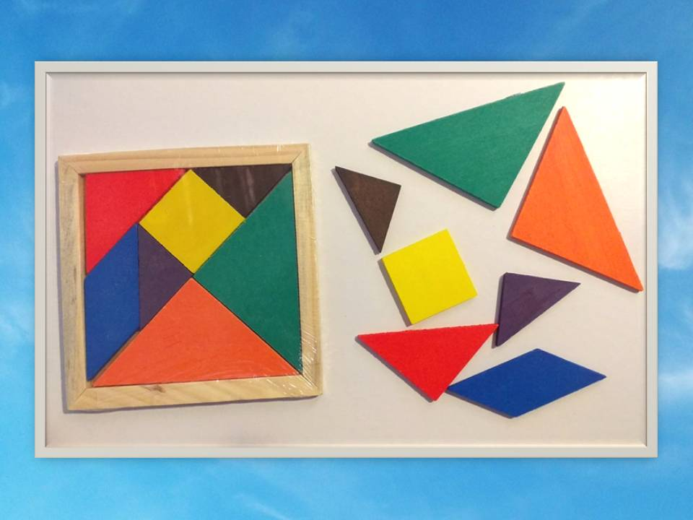
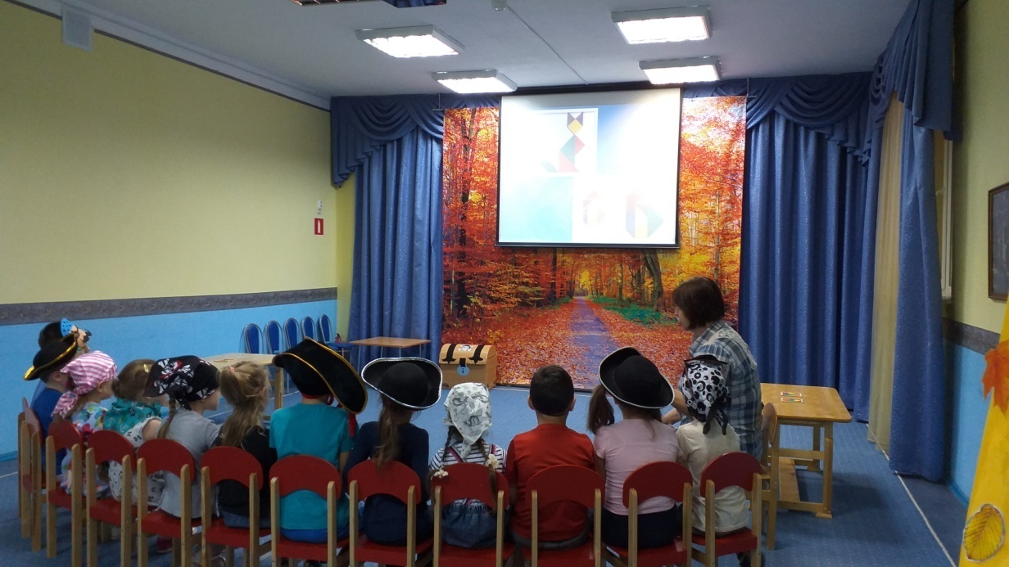
II. Основная часть
Показ способов решения учебной задачи.
Беседа, обсуждение. Направлено на усвоение нового материала.

Slide 10
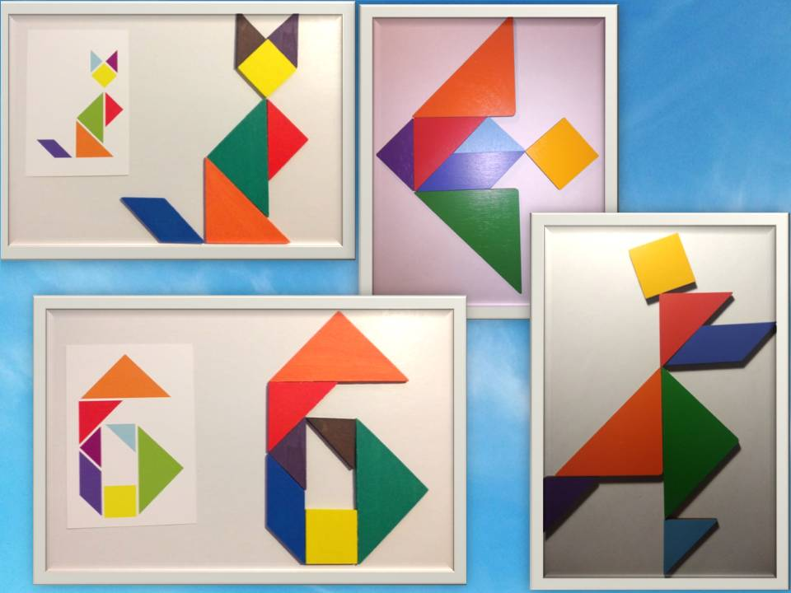
II. Основная часть
Показ способов решения учебной задачи.
Беседа, обсуждение. Направлено на усвоение нового материала.

Slide 11
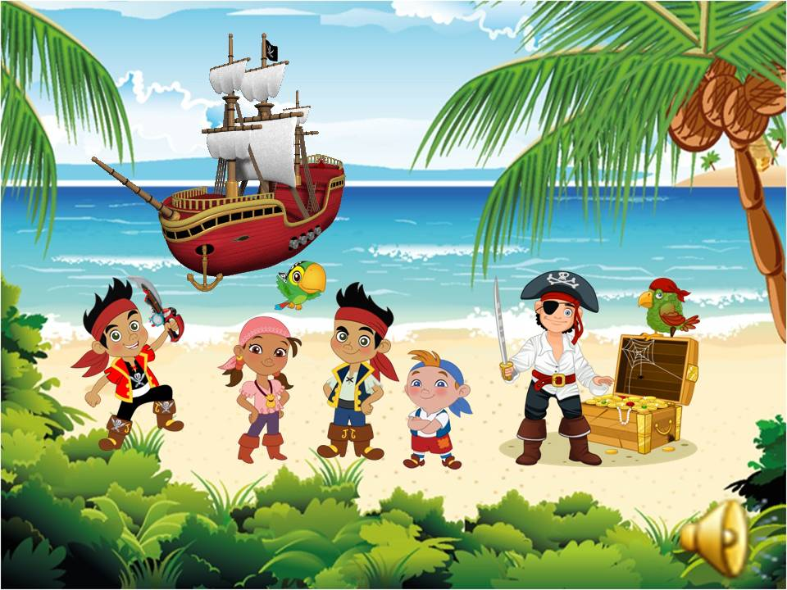
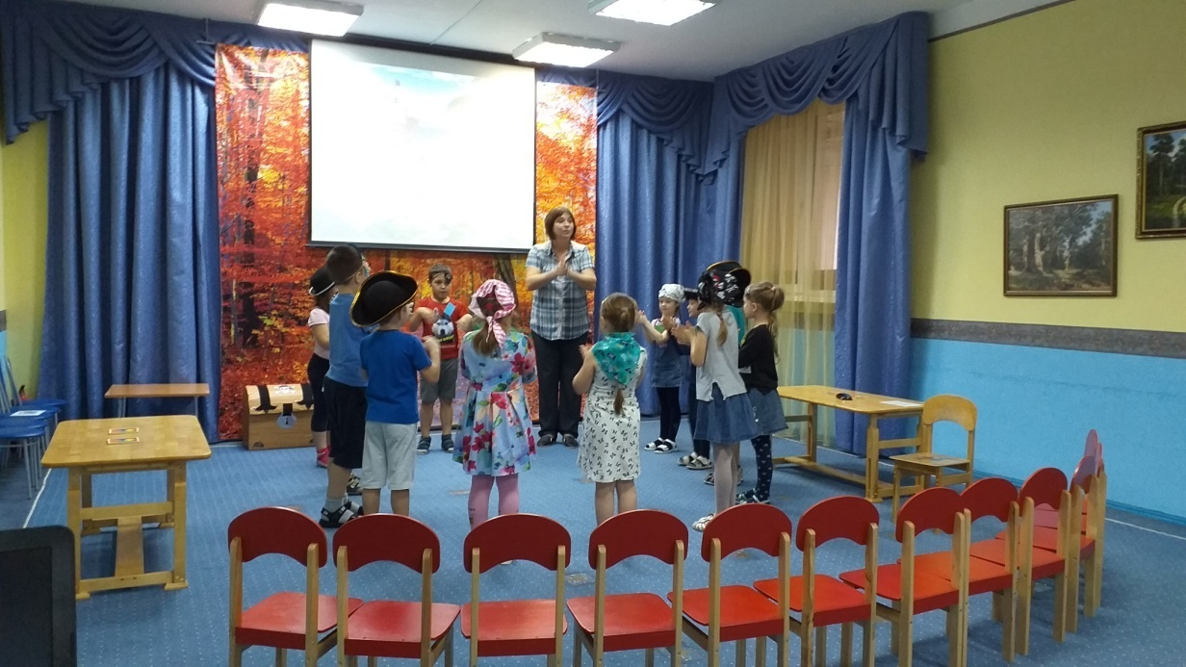
II. Основная часть
Физкультминутка

Slide 12
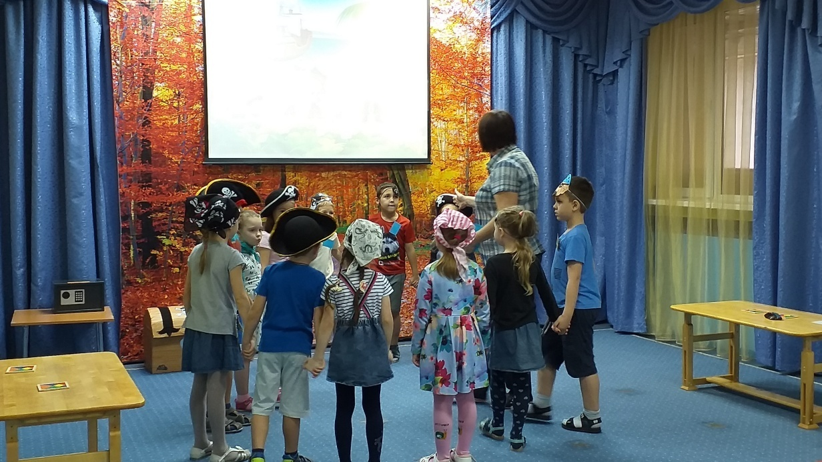
II. Основная часть
Выполнение учебной задачи.

Slide 13
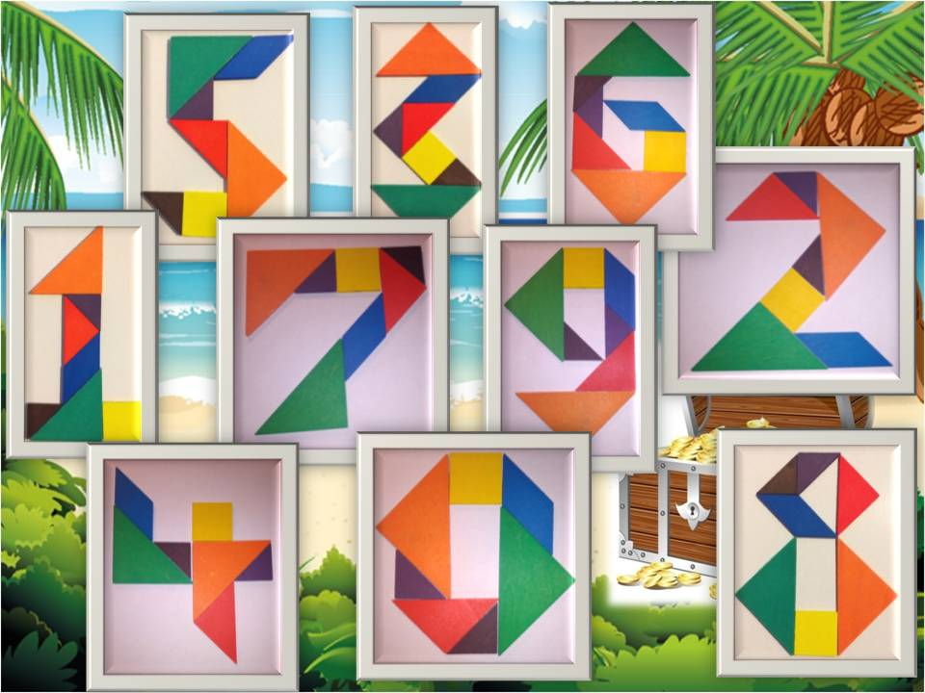
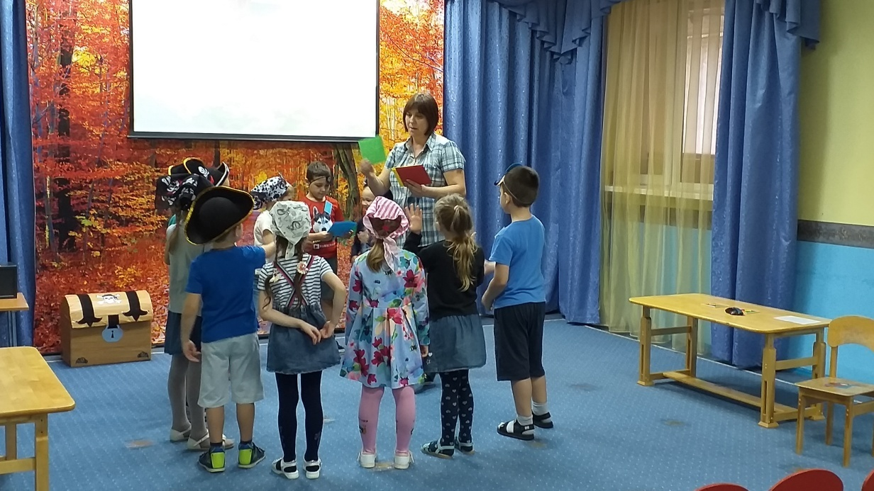
II. Основная часть
Выполнение учебной задачи.

Slide 14
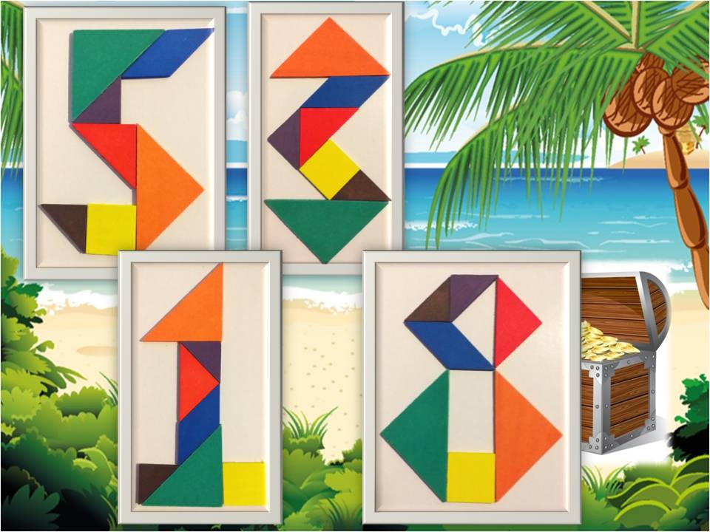
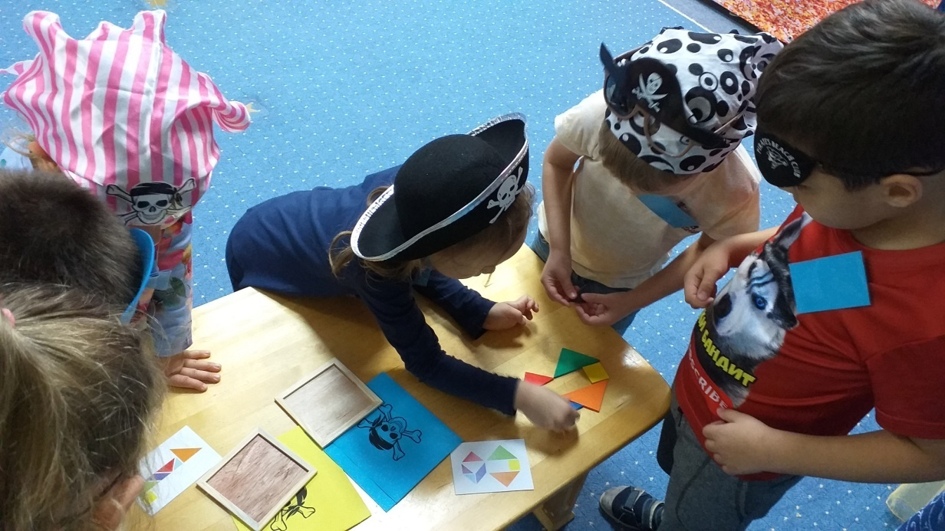
II. Основная часть
Выполнение учебной задачи.

Slide 15
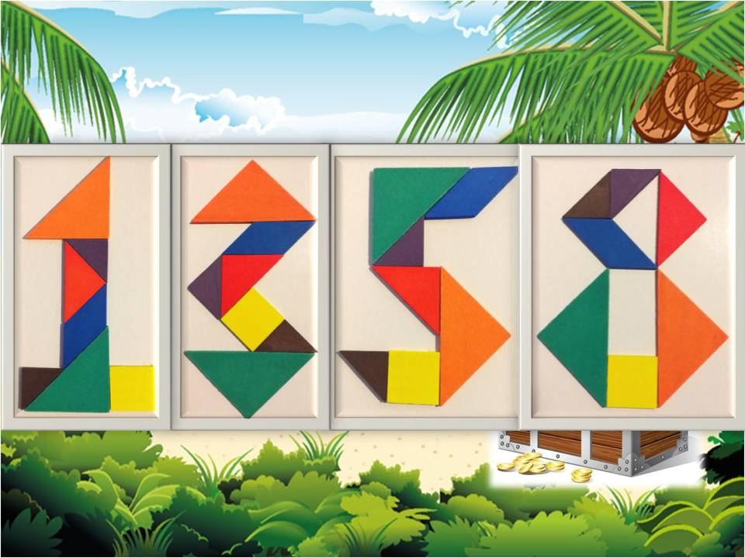
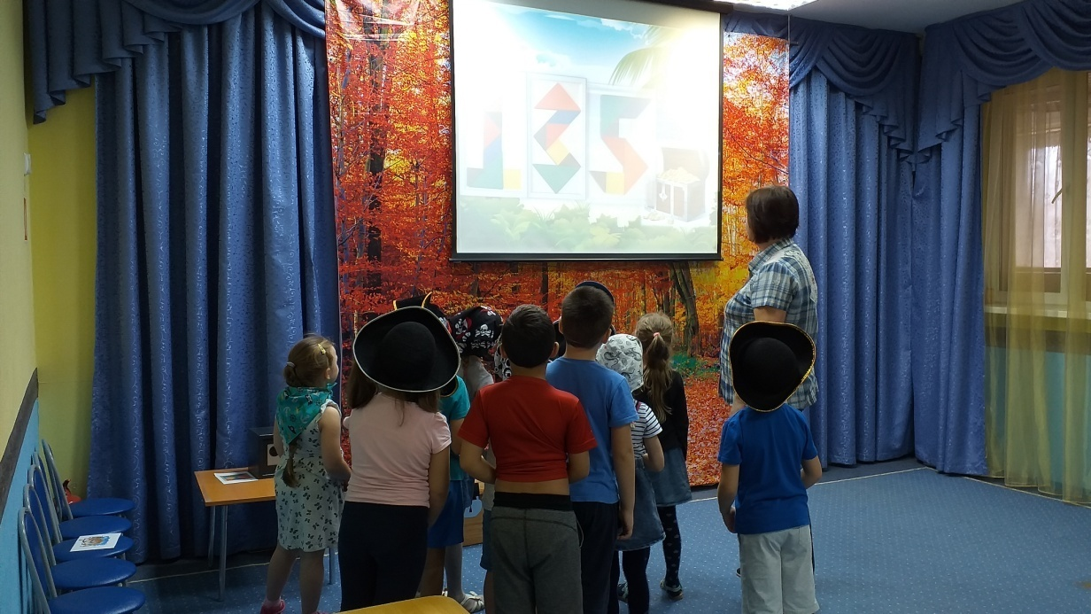
II. Основная часть
Выполнение учебной задачи.

Slide 16
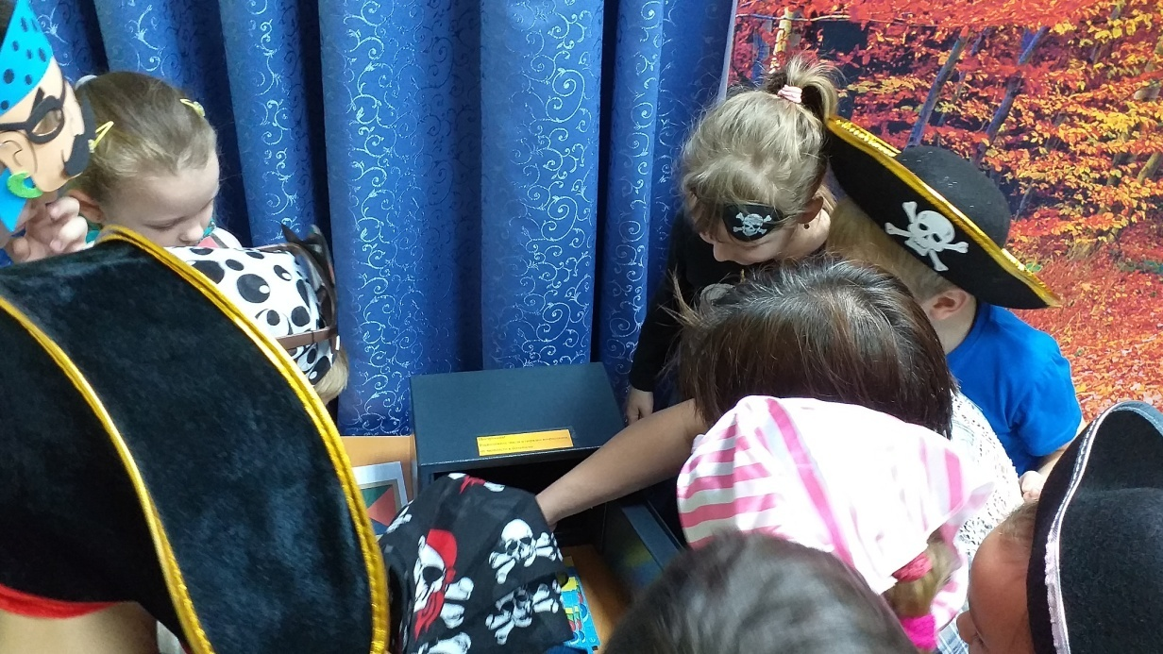
II. Основная часть
Выполнение учебной задачи.

Slide 17
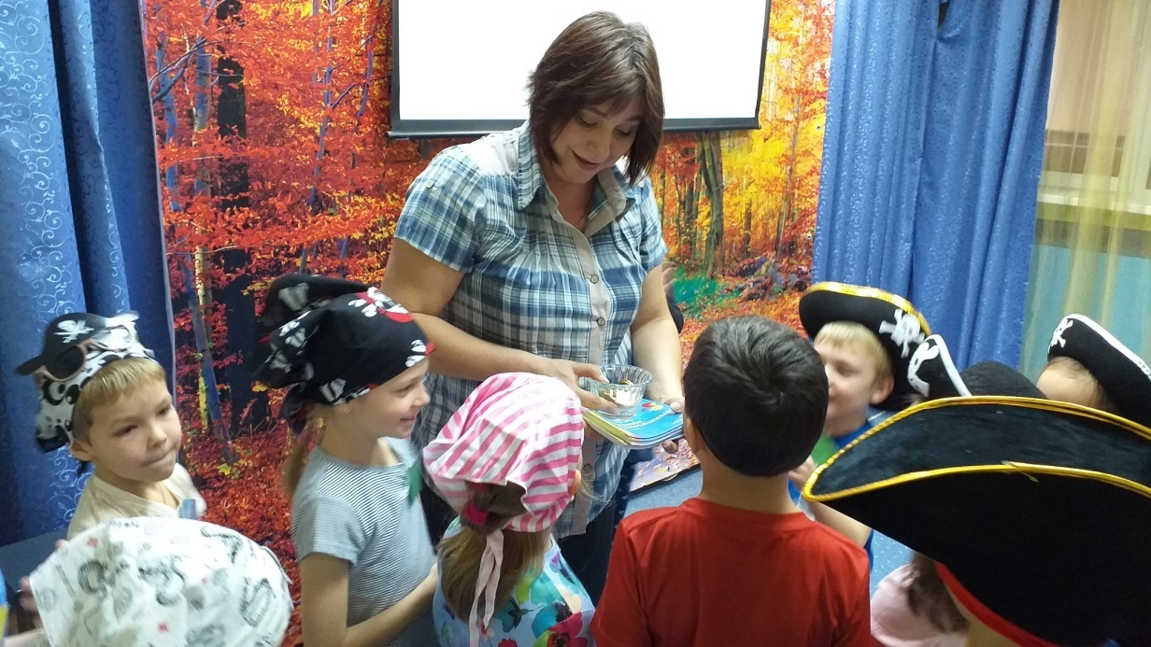
II. Основная часть
Выполнение учебной задачи.

Slide 18
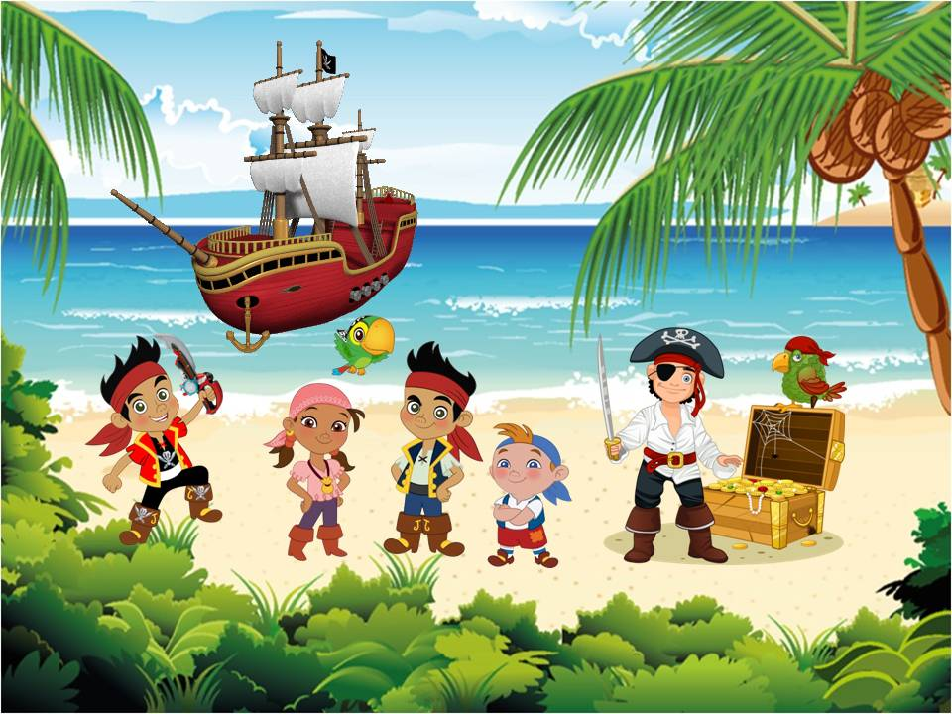
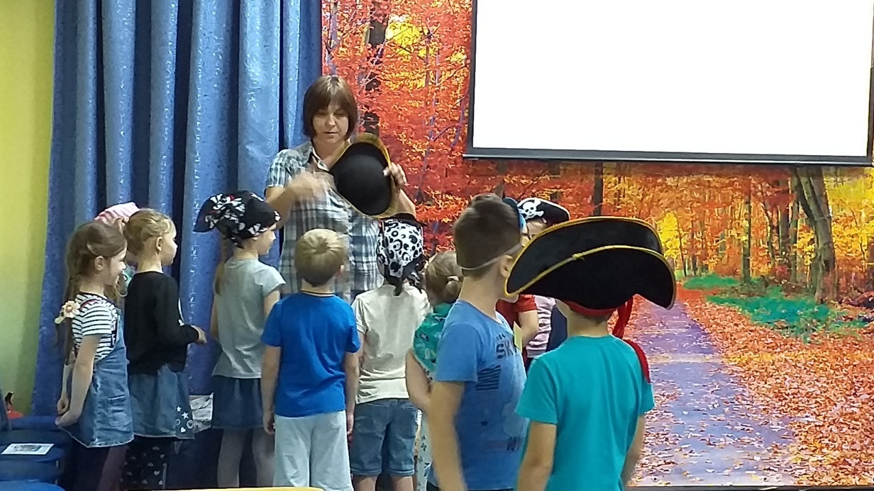
II. Основная часть
Выполнение учебной задачи.

Slide 19
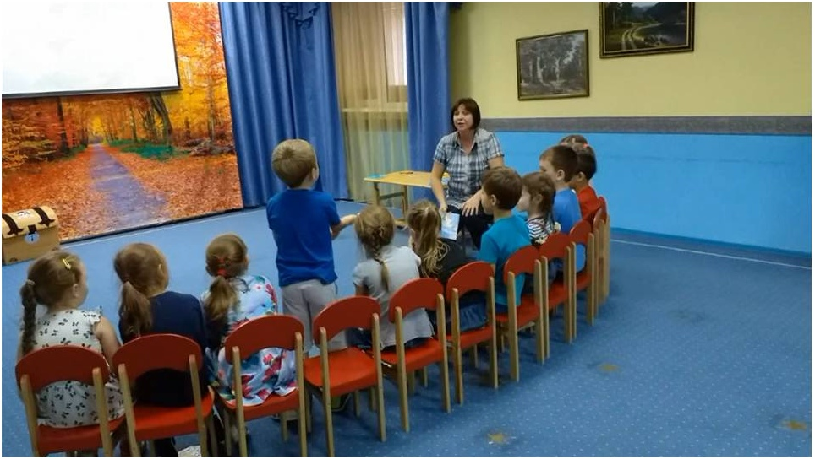
III. Заключительный этап
Перевод учебной задачи в игровую
Рефлексия.
Организация перехода к другому виду деятельности.

